Slide 1
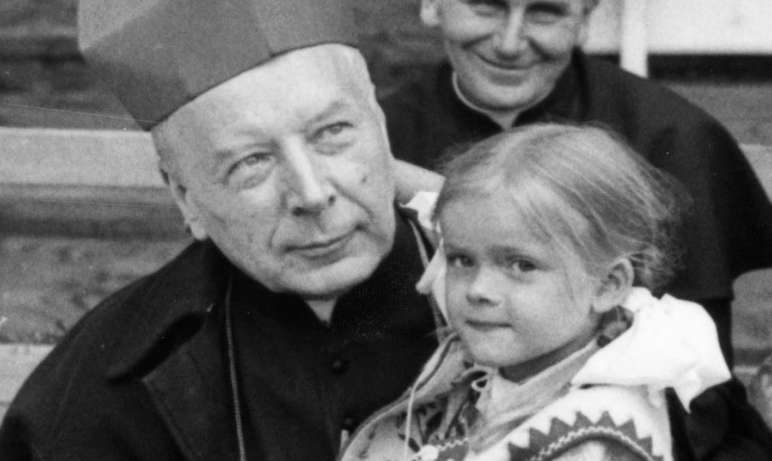
Cytaty Kardynała Stefana Wyszyńskiego wybrane przez uczniów

Slide 2
„W poznaniu woli Bożej znajdujemy pełny i całkowity spokój. Wola Boża jest zawsze powiązana z miłością, dobrocią i miłosierdziem, z mądrością i wszechwiedzą Boga, który patrzy na początek i kres naszego życia. On jeden jest nieomylny w układaniu planów”
Anna Lesiak kl.3a

Slide 3
„Każda miłość musi być próbowana i doświadczana. Ale gdy wytrwa, doczeka się nagrody - zwycięskiej radości. Każda miłość prawdziwa musi mieć swój Wielki Piątek... Jeśli więc miłujemy naprawdę, trwajmy wiernie tak, jak trwała na Kalwarii Maryja z niewiastami i ufajmy! Skończy się Wielki Piątek, przyjdzie Wielka Sobota i triumf Wielkiej Niedzieli!”
Michał Ługowski kl.2a, Alex Ługowski kl.3a

Slide 4
'' Świat jest wypełniony słowem Bożym " '' To nie krzyż się chwieje, to świat się chwieje i toczy- Krzyż stoi ''
Szymon Guziak kl.3b

Slide 5
„Ludzie mówią : Czas to pieniądz. A ja wam mówię: Czas to miłość „
Magdalena Jarochowicz, Maria Wódkowska kl.2b

Slide 6
"Lepiej, jeżeli z buraka powstanie cukier, a ze zboża chleb aniżeli wódka czy spirytus. Ma on swoje przeznaczenie w przemyśle, ale nie w człowieku”
Wojciech Sęczek kl. 3b

Slide 7
„W poznaniu woli Bożej znajdujemy pełny i całkowity spokój. Wola Boża jest zawsze powiązana z miłością, dobrocią i miłosierdziem, z mądrością i wszechwiedzą Boga, który patrzy na początek i kres naszego życia. On jeden jest nieomylny w układaniu planów”
Magdalena Kurp kl.2a,Anna Lesiak kl.3a

Slide 8
"Bóg jest Miłością, dlatego nie o to Mu idzie, abyśmy się Go bali, ale o to, abyśmy się w Nim rozkochali"
Tomasz Rajnert kl.2b

Slide 9
. ,, Człowiek, który nie lubi i nie umie przebaczać jest największym wrogiem samego siebie"
Alan Walocha kl.3a

Slide 10
. "Nie wystarczy mieć serce, trzeba mieć ład serca"
Jakub Siwiński kl. 2a

Slide 11
. "Życie trzeba przeżyć godnie, bo jest tylko jedno”
Adam Siwiński kl. 3b

Slide 12
. "Choćbyś przegrał całkowicie zbierz się, zgarnij, dźwignij, zacznij od nowa! Spróbuj budować na tym co w tobie jest z Boga”
Błażej Kiełbasa kl.3b

Slide 13
.
Wiktoria Ługowska kl.2a
„Gdy gaśnie pamięć ludzka, dalej mówią kamienie"

Slide 14
Zofia Sobieraj , Adam Jeliński kl.3a
"W poznaniu woli Bożej znajdujemy pełny
i całkowity spokój. Wola Boża jest zawsze powiązana z miłością, dobrocią
i miłosierdziem, z mądrością
i wszechwiedzą Boga, który patrzy na początek
i kres naszego życia. On jeden jest nieomylny
w układaniu planów"

Slide 15
„Człowiek nie może pragnąć zupełnego wyzwolenia się ze znoju pracy, bo trud wyzwala z grzechu”
Anna Biczysko kl.3b

Slide 16
„Potrzeba nam dzisiaj wiary, która góry przenosi, miłości, która wszystkich jednoczy i nadziei, która nigdy nie zawodzi. Można stracić wszystko, byle nie to!”
Mateusz Skotarski kl.3a

Slide 17
" Uprzejme spojrzenie i uśmiech znaczą często więcej, niż udana rozmowa"
Jakub Kamas kl.3a

Slide 18
„Bóg jest Miłością! Jego Syn pragnął upowszechnić wśród ludzi to przekonanie, pragnął dodać nam otuchy i wiary, że wędrówka człowieka na ziemi nie jest wygnaniem i karą, lecz zadaniem, by przez dzieła miłości czynić sobie ziemię poddaną, bardziej ludzką i w pełni Bożą”
Hanna Misiak kl.2a,Hubert Magda kl.2b

Slide 19
"Polaków nie zdobywa się groźbą, ale sercem” „
Adam Wróbel kl.2a

Slide 20
„Potrzeba nam dzisiaj wiary, która góry przenosi, miłości, która wszystkich jednoczy i nadziei, która nigdy nie zawodzi”
Fabian Stolecki kl.2b

Slide 21
"Człowiek jest odpowiedzialny nie tylko za uczucia, które ma dla innych, ale i za te, które w innych budzi"
Hanna Janeczko kl.2b

Slide 22
"Tyle wart jest nasz rok, ile zdołaliśmy przezwyciężyć w sobie niechęci, ile zdołaliśmy przełamać ludzkiej złości i gniewu. Tyle wart jest nasz rok, ile ludziom zdołaliśmy zaoszczędzić smutku, cierpień, przeciwności. Tyle wart jest nasz rok, ile zdołaliśmy okazać ludziom serca, bliskości, współczucia, dobroci i pociechy. Tyle wart jest nasz rok, ile zdołaliśmy zapłacić dobrem za wyrządzane nam zło”
Hanna Wika kl.2b

Slide 23
" Życie trzeba przeżyć godnie, bo jest tylko jedno"
Antoni Kołodziejek kl.2a

Slide 24
Filip Domański kl.3b
"Potrzeba w naszej Ojczyźnie przykładu ofiary z siebie, aby człowiek współczesny zapomniał o sobie a myślał o drugich- o dobru rodziny,
o wypełnieniu swego powołania i zadania życiowego wobec innych, o dobru całego narodu"

Slide 25
„Nie wystarczy się urodzić człowiekiem trzeba jeszcze być człowiekiem”.
Julia Mikołajczyk kl.2a

Slide 26
''NIE TYLKO CZŁOWIEK MA BYĆ BOŻY, NIE TYLKO RODZINA MA BYĆ BOŻA, BOŻY MA BYĆ TAKŻE NARÓD''
Franciszek Magda kl.3a

Slide 27
Opracowała: Agnieszka Sobczyk Szkoła Podstawowa im. ks. Józefa Dalaka w Klonowej

